Slide 1
Куб времени

Slide 2

Проблема

Slide 3
Идея проекта.
Основываясь на системе учёта времени по методу Любищева создать модель куба, позволяющего считывать время.

Slide 4
Задачи проекта
Ознакомиться с устройством и возможностями плат Arduino и enuino.
Запрограммировать плату.
Подключить дисплей и питание.
Создать прототип куба.
Создать мобильное приложение и подключить соединение с кубом через BLE (Bluetooth Low Energy).

Slide 5
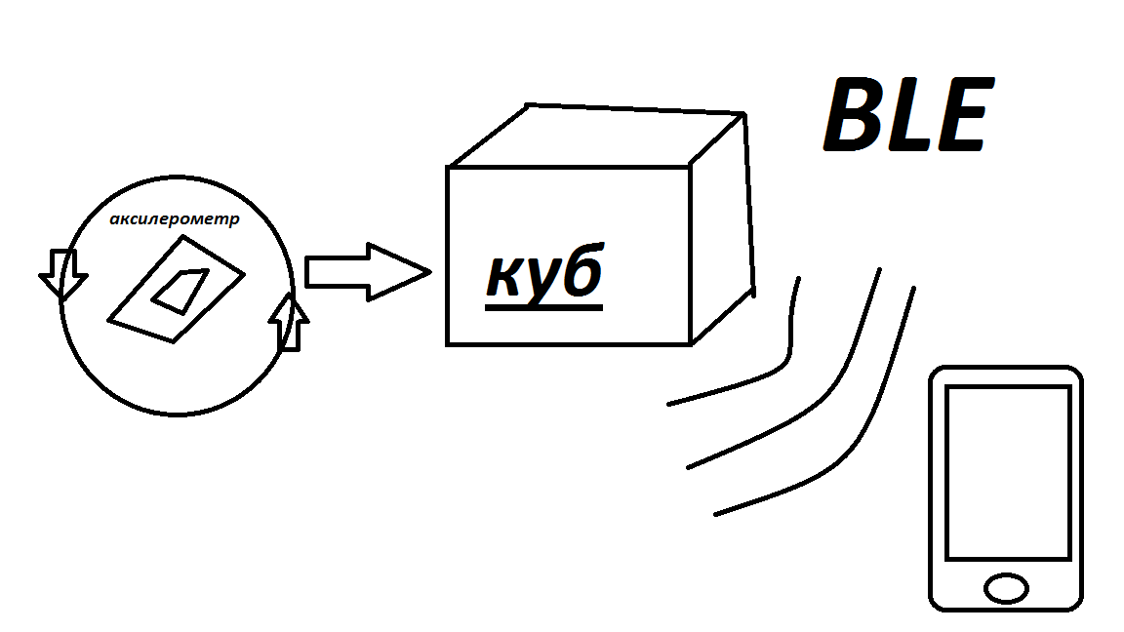
Схема устройства работы куба

Slide 6
Схема компетенции
Gen 101
Accelerometr
BLE
Android
studio
display

Slide 7
Дальнейшее развитие проекта
Создать модель куба с помощью 3D печати.
Интеграция с социальными сетями.
Добавить ачивки и соревнования между друзьями.
Создать кастомные тематические модели куба.
Добавить график распределения работы и отдыха за день.

Slide 8
Спасибо за внимание!

